Slide 1
Percaya Kepada Tuhan
Yang ke-8 Daripada LAPAN HARTA

Slide 2
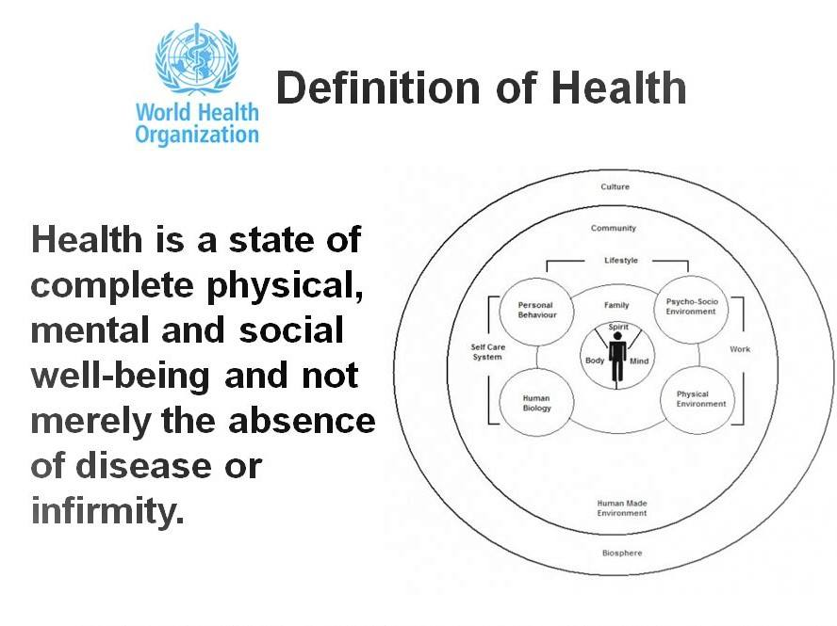
Definisi Kesihatan oleh Pertubuhan Kesihatan Sedunia (WHO, 1947)
Definisi Kesihatan
Kesihatan ialah keadaan sejahtera fizikal, mental dan sosial yang lengkap dan bukan semata-mata ketiadaan penyakit atau kelemahan.

Slide 3

Dalam definisi tersebut, hanya terdapat tiga dimensi kesihatan yang disebutkan: fizikal, mental dan sosial.
Adakah Dimensi Keempat kesihatan diperlukan?

Slide 4
Pertubuhan Kesihatan Sedunia telah pun menyedari keperluan untuk dimensi ke-4 kesihatan, iaitu kesihatan rohani, untuk dianggap sebagai elemen penting kesihatan. Kumpulan khas Lembaga Eksekutif WHO (1998) mencadangkan bahawa Mukadimah Perlembagaan perlu dipinda seperti berikut:
“Kesihatan ialah keadaan dinamik dalam bentuk sejahtera fizikal, mental, sosial, dan ROHANI yang lengkap dan bukan semata-mata ketiadaan penyakit atau kelemahan.”
Dhar N, Chaturvedi S, Nandan D. Spiritual health scale 2011: defining and measuring 4 dimension of health. Indian J Community Med. 2011 Oct;36(4):275-82. doi: 10.4103/0970-0218.91329. PMID: 22279257; PMCID: PMC3263147.

Slide 5
“90% penyakit berpunca dari minda. Penyakit fikiran berleluasa di mana-mana. . . Penyesalan atas dosa kadang-kadang merosakkan resam tubuh dan menyebabkan fikiran tidak seimbang.”
Ellen White; Testimonies for the Church 5:444 (1885)

Slide 6

Impak Kepercayaan atau Iman kepada Tuhan dalam Kesihatan

Slide 7

Semua tamadun besar telah diasaskan atas kepercayaan kepada Tuhan dan nilai-nilai yang membawa kepada masyarakat yang teratur.
Kepercayaan rohani yang kuat seseorang boleh menjadi pendorong untuk melayan orang lain dengan baik.
Nilai atau kepercayaan kerohanian yang kukuh boleh membina hubungan manusia yang aman damai.
Sejarah menunjukkan bahawa masyarakat yang tidak beriman dan tidak bermoral menjadi sangat rosak sehingga mereka tidak dapat kekal bertahan.

Slide 8
Kajian yang mengesahkan bagaimana kesihatan rohani berkaitan dengan kesihatan fizikal dan mental.

Slide 9
Kerohanian dan Kesihatan Mental
Tinjauan soal selidik telah dijalankan di kalangan 595 pelajar dari enam universiti berbeza
Keputusan menunjukkan bahawa kedua-dua kerohanian dan tingkah laku berkaitan kesihatan mempunyai kaitan positif dengan kesejahteraan psikologi, dan hubungan dengan kerohanian juga dimediasi oleh tingkah laku berkaitan kesihatan.
Ini seterusnya menunjukkan bahawa seseorang yang mempunyai hubungan dengan Tuhan mempunyai kesejahteraan psikologi yang positif.
Bożek A, Nowak PF, Blukacz M. The Relationship Between Spirituality, Health-Related Behavior, and Psychological Well-Being. Front Psychol. 2020 Aug 14;11:1997. doi: 10.3389/fpsyg.2020.01997. PMID: 32922340; PMCID: PMC7457021.

Slide 10
Kerohanian dan kualiti hidup
Sebuah meta-analisis terhadap 8,946 artikel mengenai penyelidikan ke atas pesakit yang mengalami penyakit serius dan mempunyai kepercayaan yang kuat kepada Tuhan.
Keputusan menunjukkan bahawa untuk orang yang sihat, penyertaan komuniti rohani – seperti yang ditunjukkan oleh kehadiran kebaktian keagamaan – dikaitkan dengan kehidupan yang lebih sihat, termasuk umur yang lebih panjang, kurang kemurungan dan bunuh diri, dan kurang penggunaan bahan terlarang.
Bagi kebanyakan pesakit, kerohanian adalah penting dan mempengaruhi hasil utama dalam penyakit, seperti kualiti hidup dan keputusan rawatan perubatan.
“Spirituality in Serious Illness and Health,” Tracy Balboni, Tyler VanderWeele, Stephanie Doan-Soares, Katelyn Long, Betty Ferrell, George Fitchett, Harold Koenig, Paul Bain, Christina Puchalski, Karen Steinhauser, Daniel Sulmasy, and Howard K. Koh, JAMA, online July 12, 2022, doi: 10.1001/jama.2022.11086.

Slide 11
Kerohanian dan pemulihan daripada penyakit dan pembedahan
Komitmen rohani cenderung untuk meningkatkan pemulihan daripada penyakit dan pembedahan. Sebagai contoh, kajian terhadap pesakit pemindahan jantung menunjukkan bahawa mereka yang mengambil bahagian dalam aktiviti keagamaan dan mengatakan bahawa kepercayaan mereka penting mematuhi rawatan susulan dengan lebih baik, telah meningkatkan fungsi fizikal pada lawatan susulan 12 bulan, mempunyai tahap harga diri yang lebih tinggi, dan mempunyai kurang kebimbangan dan kurang kerisauan kesihatan
Harris RC, Dew MA, Lee A, Amaya M, Buches L, Reetz D, Coleman C. The role of religion in heart-transplant recipients' long-term health and well-being. Journal of Religion and Health. 1995;34(1):17–32. [PubMed] [Google Scholar] [Ref list]

Slide 12
Satu kajian yang menarik telah dibuat yang mengkaji pengalaman keagamaan rakyat Amerika yang mencapai usia emas atau 100 tahun.
Di kalangan mereka yang berusia 10 tahun, penyelidik mendapati bahawa kepercayaan agama yang kuat telah meningkatkan kesihatan dengan ketara.

Slide 13

Individu yang mempunyai kepercayaan agama yang kuat melaporkan:
Tahap kepuasan hidup yang lebih tinggi.
Kebahagiaan peribadi yang lebih besar.
Lebih sedikit akibat psikososial negatif daripada peristiwa kehidupan traumatik.

Slide 14
Bolehkah Doa membuat perbezaan?

Slide 15
Sebuah kajian yang dijalankan oleh Universiti Ohio yang diterbitkan dalam Jurnal Psikologi pada tahun 1991.
560 responden; 95% diklasifikasikan sebagai orang beragama: 54% Protestan, 25% Katolik
Dengan menggunakan analisis faktor, mereka dapat mengenal pasti empat jenis doa:
  Doa Permohonan - Berdoa kepada Tuhan untuk perkara material yang mungkin anda perlukan.
  Doa Ritual - Berdoa kepada Tuhan dengan membaca buku doa.
  Doa Meditasi - Berdoa kepada Tuhan dengan 'berasa' atau berada di hadirat-Nya.
  Doa Kolokial - Bercakap dengan Tuhan sebagai kawan; memohon petunjukNya dalam membuat keputusan.

Slide 16
Kesimpulan Kajian:
Doa kolokial berhubungkait paling tinggi dengan kebahagiaan dan kepuasan agama.
Doa ritual dikaitkan dengan kesan negatif dan perasaan.
Bercakap dengan Tuhan sebagai kawan, menceritakan kepada-Nya segala suka dan duka kita, boleh membawa kebahagiaan, penyembuhan dan kepuasan agama.

Slide 17
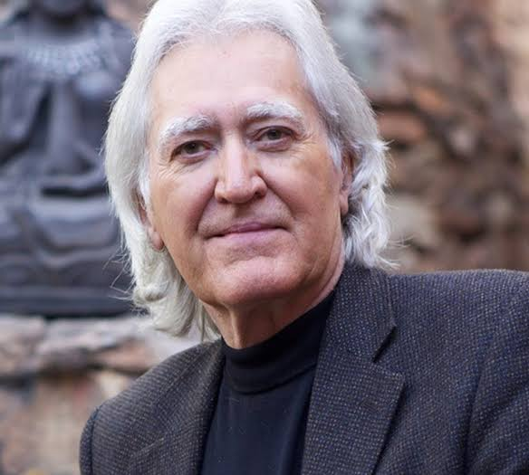
Dr. Larry Dossey seorang doktor dan pengarang yang mengemukakan kepentingan untuk doa penyembuhan, kerohanian, dan faktor bukan fizikal yang lain.
"Saya memutuskan bahawa untuk tidak menggunakan doa dengan pesakit saya adalah sama dengan menahan ubat atau prosedur pembedahan yang mujarab."

Slide 18
Ramai orang telah cuba menyelesaikan masalah mereka melalui yoga atau beberapa program pemerkasaan diri yang serupa; kaedah ini tidak mempunyai keberkesanan yang sama.

Slide 19

Yoga tidak berhasil!
Dr Freda Morris, mantan profesor psikologi perubatan di UCLA, menunjukkan bahawa meditasi timur adalah sebenarnya teknik hipnosis diri.
Ia "berpotensi" berbahaya.

Slide 20
“Yang hatinya teguh Kaujagai dengan damai sejahtera, sebab kepada-Mulah ia percaya.
Yesaya 26:3

Slide 21

Hanya apabila kita mempunyai hubungan yang rapat dengan Tuhan kita boleh mengalami ketenangan fikiran.

Slide 22
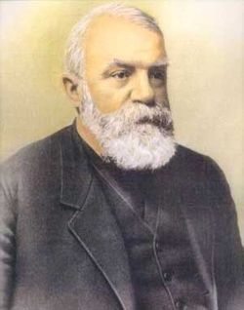
Dwight L. Moody:
Percaya kepada diri sendiri, dan anda pasti akan kecewa.
Percaya kepada rakan-rakan anda, dan mereka akan mati dan meninggalkan anda.
Percaya kepada wang, dan wang itu mungkin akan diambli daripada anda.
Percaya kepada reputasi, dan beberapa lidah fitnah boleh menghancurkannya.
Tetapi – PERCAYA KEPADA TUHAN, dan anda tidak akan pernah dibingungkan pada masa ini atau pada masa kekekalan.

